Slide 1

平成28年度実施事業
平成29年度下水道事業予算・実施事業
柏市下水道事業経営委員会(第15回）資料
平成29年 5月17日
柏市土木部 下水道経営課
下水道整備課
下水道維持管理課
柏市下水道マスコットキャラクター
蓮子（れんこ）ちゃん

Slide 2
目 次
１．平成28年度実施事業報告
２．平成29年度予算
３．平成29年度業務予定量
４．平成29年度実施事業報告
５．社会資本総合整備計画について

Slide 3
１-１ 平成２８年度実施事業報告
下水道整備費の状況（平成28年度決算見込）
歳 出 予 算 １６４ 億 円
下 水 道 事 業 費 用 92 億円
資 本 的 支 出 72 億円
営 業 費 用 81 億 円
営業外費用
建設改良費等
企業債償還金等
減価償却費 45億円
11億円
35億円
37億円
建 設 改 良 費 等 内 訳
雨 水 整 備 費
15.5 億 円
汚 水 整 備 費
11.1 億 円
老朽化対策
6.4億円
県への建設負担金2億円
３３億円
Notes:
平成27年度実施事業の説明でございます。
画面で見ていただいておりますものは，予算ベースでですが，本日お配りいたしましたものは，平成27年度決算見込みが出ましたので，こちらでご説明いたします。
支出総額160億円，うち下水道事業費用90億円，資本的支出70億円，建設改良費といたしましては，雨水整備費22億円，汚水整備費9億円，計31億円の見込みです。

Slide 4
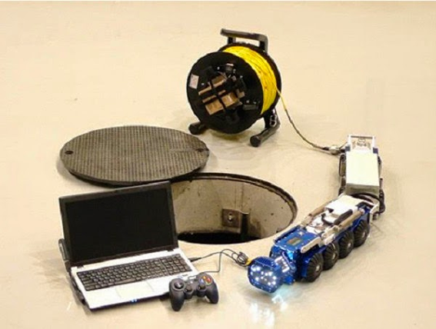
１-２ 平成28年度決算見込建設改良費の内訳
雨水管整備 15.5億円
浸水対策 12.1億円
北部整備 3.4億円
汚水管整備 11.1億円
未普及解消 7.5億円
北部整備 2.2億円
桝設置工事 1.4億円
老朽化対策 6.4億円
ポンプ場改良 5.9億円
老朽管ＴＶカメラ調査 0.5億円

Slide 5
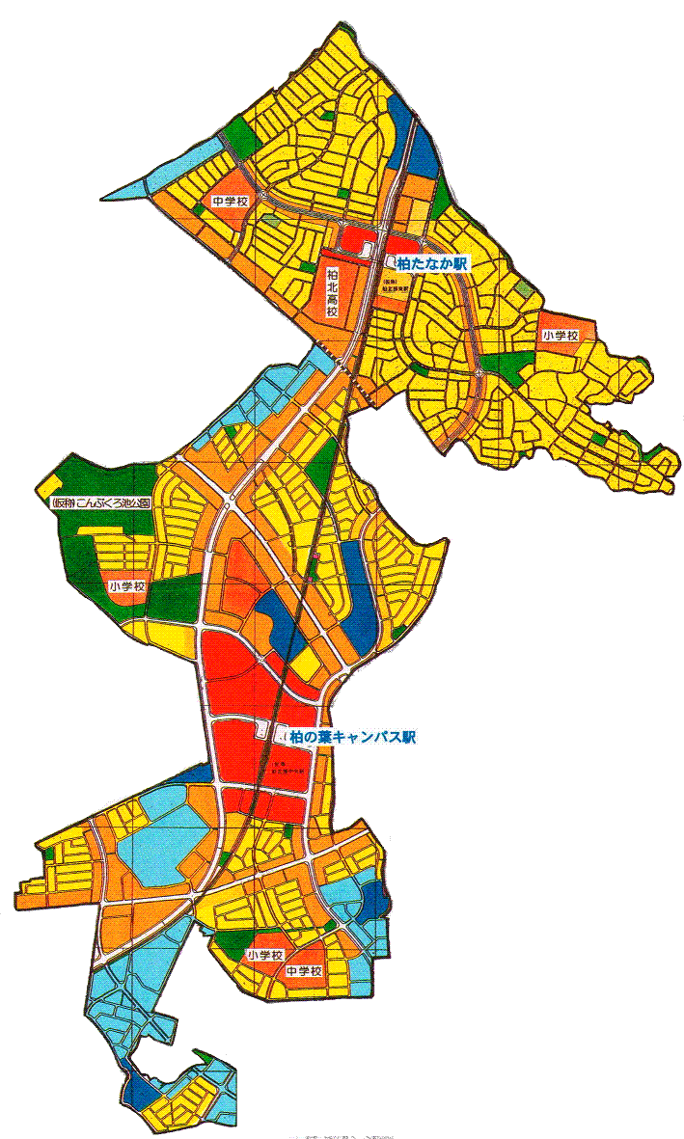
１-３ 北部区画整理事業の概要
柏北部東地区
柏たなか駅
《施行者》 UR都市再生機構
《期間》 H１２年度～H３３年度
《面積》 約１２８．０ha
国道16号線
← つくばエクスプレス
柏北部中央地区
《施行者》 千葉県
《期間》 H１２年度～H３４年度
《面積》 約２７２．９ha
柏の葉キャンパス駅
事業費ベースでは国交付金等を併せ，
年間５．６億円程度の事業費が必要
プラス地区外整備費が必要
住宅
沿道市街地
学校
公園・緑地
工場地
調整池
Notes:
主な事業概要でございますが，中長期経営計画での施策の分類では，快適の汚水対策及び安心の雨水浸水対策の具体事業にあたります。北部区画整理事業として，柏北部東地区が平成33年度まで，柏北部中央地区は平成34年度まで事業費ベースでは国の交付金等を併せ，今後も年間5.6億円程度の事業費が必要とします。

Slide 6
１-４ 老朽管ＴＶカメラ調査
平成２８年度
管路調査 延長２２，５８０ｍ
契約額３４，１２８千円
人孔点検 箇所１，９２０基
契約額２０，５２０千円
平成２９年度
管路調査 延長約７４，０００ｍ
予算額１３０，０００千円
人孔点検 箇所約１，９００基
予算額２１，０００千円
管口をカメラから見えた画像
ズレ
浸入水
木の根の侵入
マンホールを開け，地上にいる調査技士が手元のモニターを見ながら内部を確認。
マンホール内に立ち入らない為，安全で管路内走行はしないため、日進量を大幅に確保できる。
あくまでも管口からの撮影のため情報が限られる。
土砂堆積
たるみ
Notes:
次に老朽管TVカメラ調査についてです。本調査は，中長期経営計画では，持続，下水道施設の老朽化対策の適切な維持管理に当たります。中長期経営計画の最終年度となる平成37年度末で布設後35年以上を経過した管路（約560ｋｍ）を第一期の調査対象とし，管路内の調査・点検を行うものです。

Slide 7
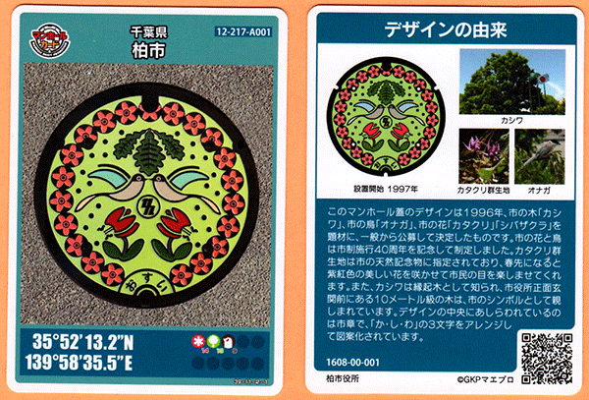
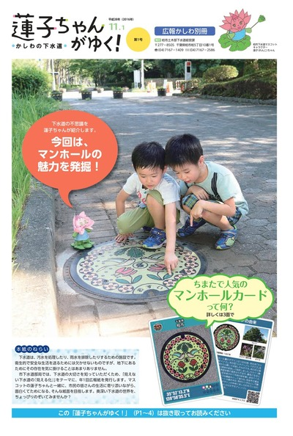
１-５ 平成２８年度 広報活動
マンホールカード
広報別冊版（11月1日発行）
「蓮子ちゃんがゆく！～柏市の下水道」
昨年度、下水道関連企業や国土交通省などで構成される下水道広報プラットホーム（ＧＫＰ）が企画した全国統一型の「マンホールカード」が誕生しました。カードの表面には、マンホール蓋の写真・位置情報が書かれており、裏面にはデザインの由来などが記載されています。柏市では、８月から鎌ヶ谷市，船橋市と共に県内で初めて参加しました。
Notes:
日本下水道協会には，下水道広報プラットホーム（GKP)という組織があります，ここは下水道界をはじめ様々な人々が交流する場として，情報共有や広報活動を通し，これからの下水道を皆で考える全国ネットワークを構築してしています。
これは，今年3月に神田で行われたマンホールサミット2016の様子です。
今回初めて柏市ブースを設置してもらい，昨年下水道整備課で作成したポスターを出展し，併せてGKP広報大賞にエントリーしました。
グランプリに選ばれれば，国土交通大臣賞の候補事例として推薦されます。

Slide 8
２-１ 平成２９年度予算 収益的収支
（単位：千円））
 | ２８年度 | ２９年度 | 増減
収益（Ａ） | 9,653,382 | 9,687,701 | 34,319
下水道使用料 | 5,639,672 | 5,757,647 | 117,975
他会計補助金 | 1,574,865 | 1,490,098 | △84,767
長期前受金 | 2,435,825 | 2,437,997 | 2,172
その他 | 3,020 | 1,959 | △1,061
費用（Ｂ） | 9,226,000 | 9,353,000 | 127,000
管渠費等 | 991,245 | 1,191,497 | 200,252
流域下水負担金 | 2,579,131 | 2,589,309 | 10,178
減価償却費 | 4,500,885 | 4,531,593 | 30,708
支払利息 | 998,144 | 890,165 | △107,979
その他 | 156,595 | 150,436 | △6,159
（Ａ）－（Ｂ） | 427,382 | 334,701 | △92,681
７

Slide 9
２-２ 平成２９年度予算 資本的収支
（単位：千円））
 | ２８年度 | ２９年度 | 増減
資本的収入（Ａ） | 4,982,176 | 5,231,217 | 249,041
企業債 | 2,662,500 | 2,876,900 | 214,400
他会計出資金 | 1,324,559 | 1,309,326 | △15,233
国庫補助金 | 632,500 | 668,000 | 35,500
その他 | 362,617 | 376,991 | 14,374
資本的支出（Ｂ） | 7,191,000 | 7,303,000 | 112,000
建設改良費 | 3,301,470 | 3,995,323 | 693,853
企業債償還金 | 3,675,799 | 3,153,156 | △522,643
その他 | 213,731 | 154,521 | △59,210
（Ａ）－（Ｂ） | △2,208,824 | △2,071,783 | 137,041

Slide 10
３ 平成２９年度業務予定量
項目 | 単位 | Ｈ２７決算 | Ｈ２８決算見込 | Ｈ２９予定
水洗化人口 | 人 | 336,602 | 337,286 | 338,628
年間汚水量 | ㎥ | 44,712,892 | 44,874,000 | 44,981,000
年間有収水量 | ㎥ | 36,205,371 | 36,399,000 | 36,594,000
汚水処理費用 | 千円 | 5,117,701 | 5,260,262 | 5,309,684
使用料収入 | 千円 | 5,321,432 | 5,325,545 | 5,331,155
有収率 | ％ | 80.97 | 81.11 | 81.35
使用料単価 | 円 | 146.98 | 146.31 | 145.68
処理原価 | 円 | 141.35 | 144.52 | 145.10
経費回収率 | ％ | 103.98 | 101.24 | 100.40
※消費税及び地方消費税抜き

Slide 11
４-１ 平成２９年度実施事業報告
下水道整備費の状況（平成29年度予算）
歳 出 予 算 １６７ 億 円
下 水 道 事 業 費 用 94 億円
資 本 的 支 出 73 億円
営 業 費 用 84 億 円
営業外費用
建設改良費等
企業債償還金等
減価償却費 45億円
10億円
41億円
32億円
建 設 改 良 費 等 内 訳
雨 水 整 備 費
22.5 億 円
汚 水 整 備 費
11 億 円
老朽化対策
6.5億円
県への建設負担金 1 億 円
４０億円
Notes:
平成28年度実施事業の説明でございます。
２ページの収益的収支予算，３ページの資本的収支予算の支出部分をグラフにしたものです。
このうち下水道管渠等の工事にあたるのが，資本的支出72億円のうち建設改良費等35億円の部分に当たります。
建設改良費の内訳は，雨水整備費22億円，汚水整備費11億円，計33億円を事業費に当てました。

Slide 12
４-２ 平成29年度予算 建設改良費の内訳
雨水管整備 22.5億円
浸水対策 19.7億円
北部整備 2.8億円
汚水管整備 11.0億円
未普及解消 6.4億円
北部整備 3.1億円
桝設置工事 1.5億円
老朽化対策 6.5億円
ポンプ場改良 4.4億円
老朽管ＴＶカメラ調査等 1.9億円
包括民間委託準備経費 0.2億円
・（ ）内数値は前年度

Slide 13
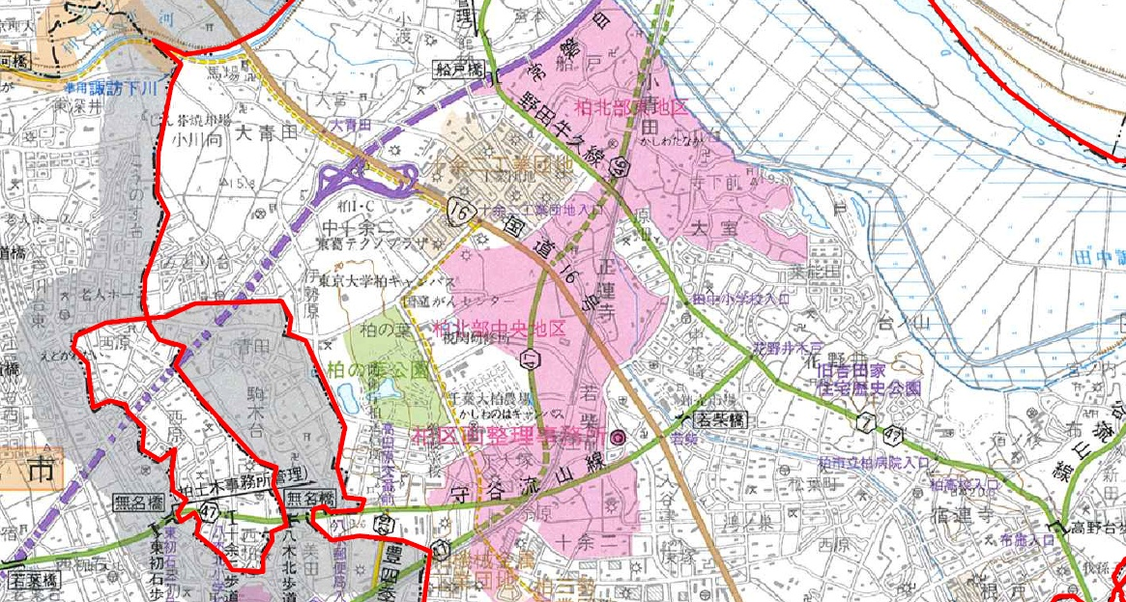
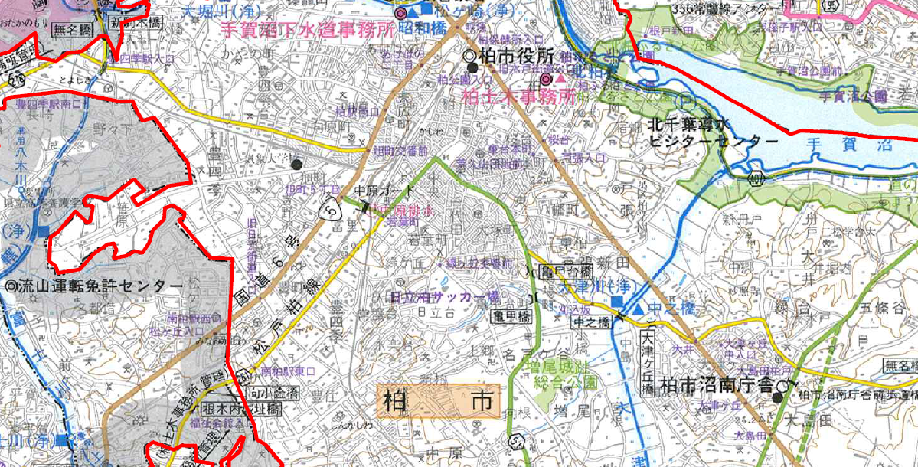
４-３ 平成２９年度の主な工事等
利根川第６－１排水区雨水枝線工事
柏たなか駅
大堀川左岸第２排水区雨水枝線工事
柏北部第３処理分区汚水枝線工事
柏の葉キャンパス駅
沼南第５－１処理分区汚水枝線工事
国道16号
大堀川右岸第８排水区雨水枝線工事
柏駅
4-4 大津川左岸第４号雨水幹線工事
大堀川右岸第８排水区雨水枝線工事
（施工中）
国道16号
南柏駅
整備済(雨水)
整備予定(雨水）
整備予定（汚水）
新柏駅
１２

Slide 14
４-４ 事業計画変更に伴う都市計画変更
■事業の概要
下水道普及率が90%を超える見込みであることから市街化調整区域についても下水道区域に編入するため、事業計画変更に先立ち都市計画変更を行うもの。
■主な編入区域
既に市街化調整区域から区域外流入している箇所(約200箇所)
利根町会、向山町会及び一団の住宅地等
都市計画変更
■主なスケジュール
H29年度 都市計画変更
（都市計画法）
H30年度 事業計画変更
（下水道法）
都市計画事業認可
(都市計画法)

Slide 15
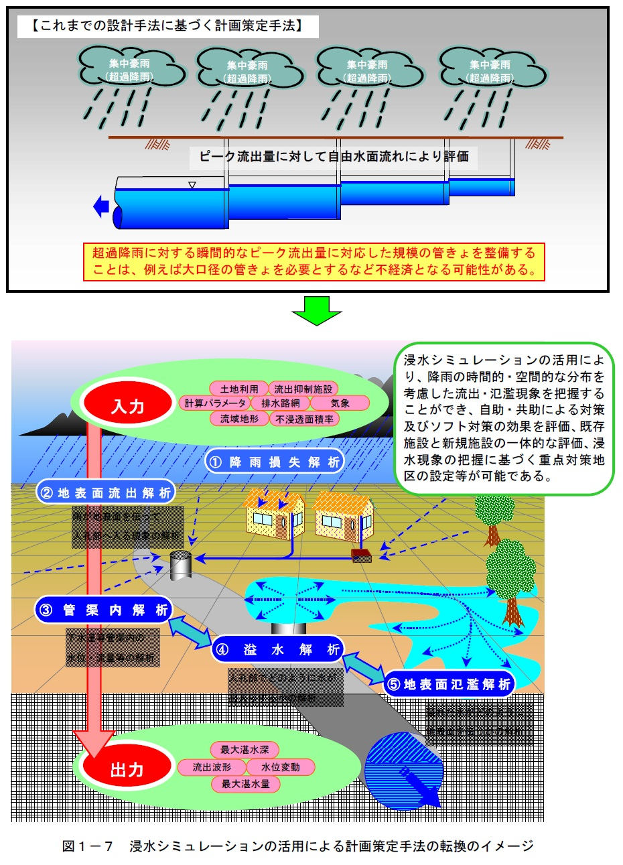
４-５ 内水ハザードマップ作成
■事業の概要
平成27年に水防法が改正され、近年のゲリラ豪雨に対応するため、市ごとで想定される最大降雨量に基づく浸水シュミレーションを行い、新たな内水ハザードマップを作成するもの。
■設計条件（案）
最大降雨量79.5mm/hで
シミュレーション（現在 50mm/h）
－地表面流出・管渠内解析によりシミュレーション－
■主なスケジュール
H28年度 内水ハザードマップ作成
基本検討研究
H29年度 内水ハザードマップ作成
雨水管理総合計画策定
H30年度 改正下水道法に伴う事業
計画変更
※H30.11.18までに変更が必要
方針を反映
下水道浸水被害軽減総合計画策定マニュアル（案）抜粋

Slide 16
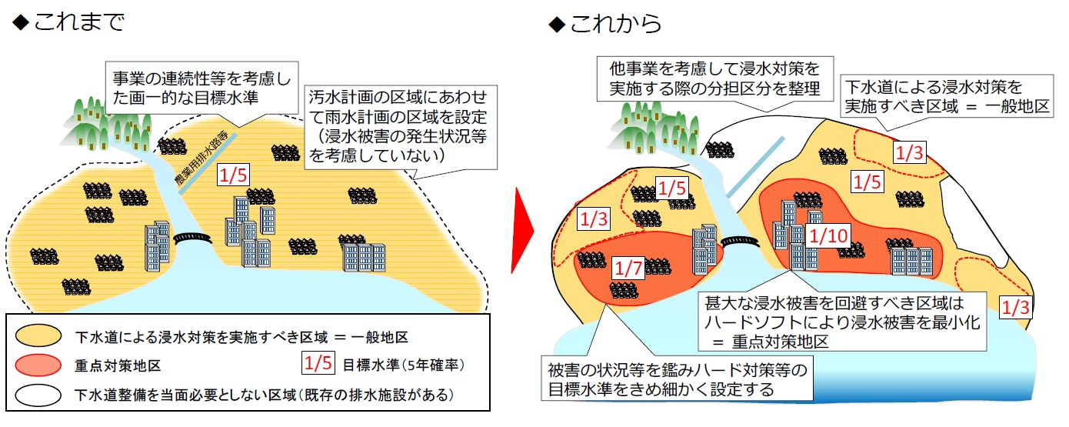
４-６ 雨水管理総合計画策定
■事業の概要
浸水シミュレーションの結果をもとに浸水する箇所の雨水整備計画を策定するもの。
＜画一的な目標水準＞
■策定業務概要
・基礎調査、基本条件の確認、検討対
象区域の設定
・浸水要因分析と地域ごとの課題整理
・地域ごとの雨水対策目標検討
・シミュレーション
＜メリハリをつけた目標水準＞
■主なスケジュール
H28年度 内水ハザードマップ作成
基本検討研究
H29年度 内水ハザードマップ作成
雨水管理総合計画策定
H30年度 改正下水道法に伴う事業
計画変更
（H30.11.18までに変更）
方針を反映
雨水管理総合計画策定ガイドライン（案） 抜粋

Slide 17
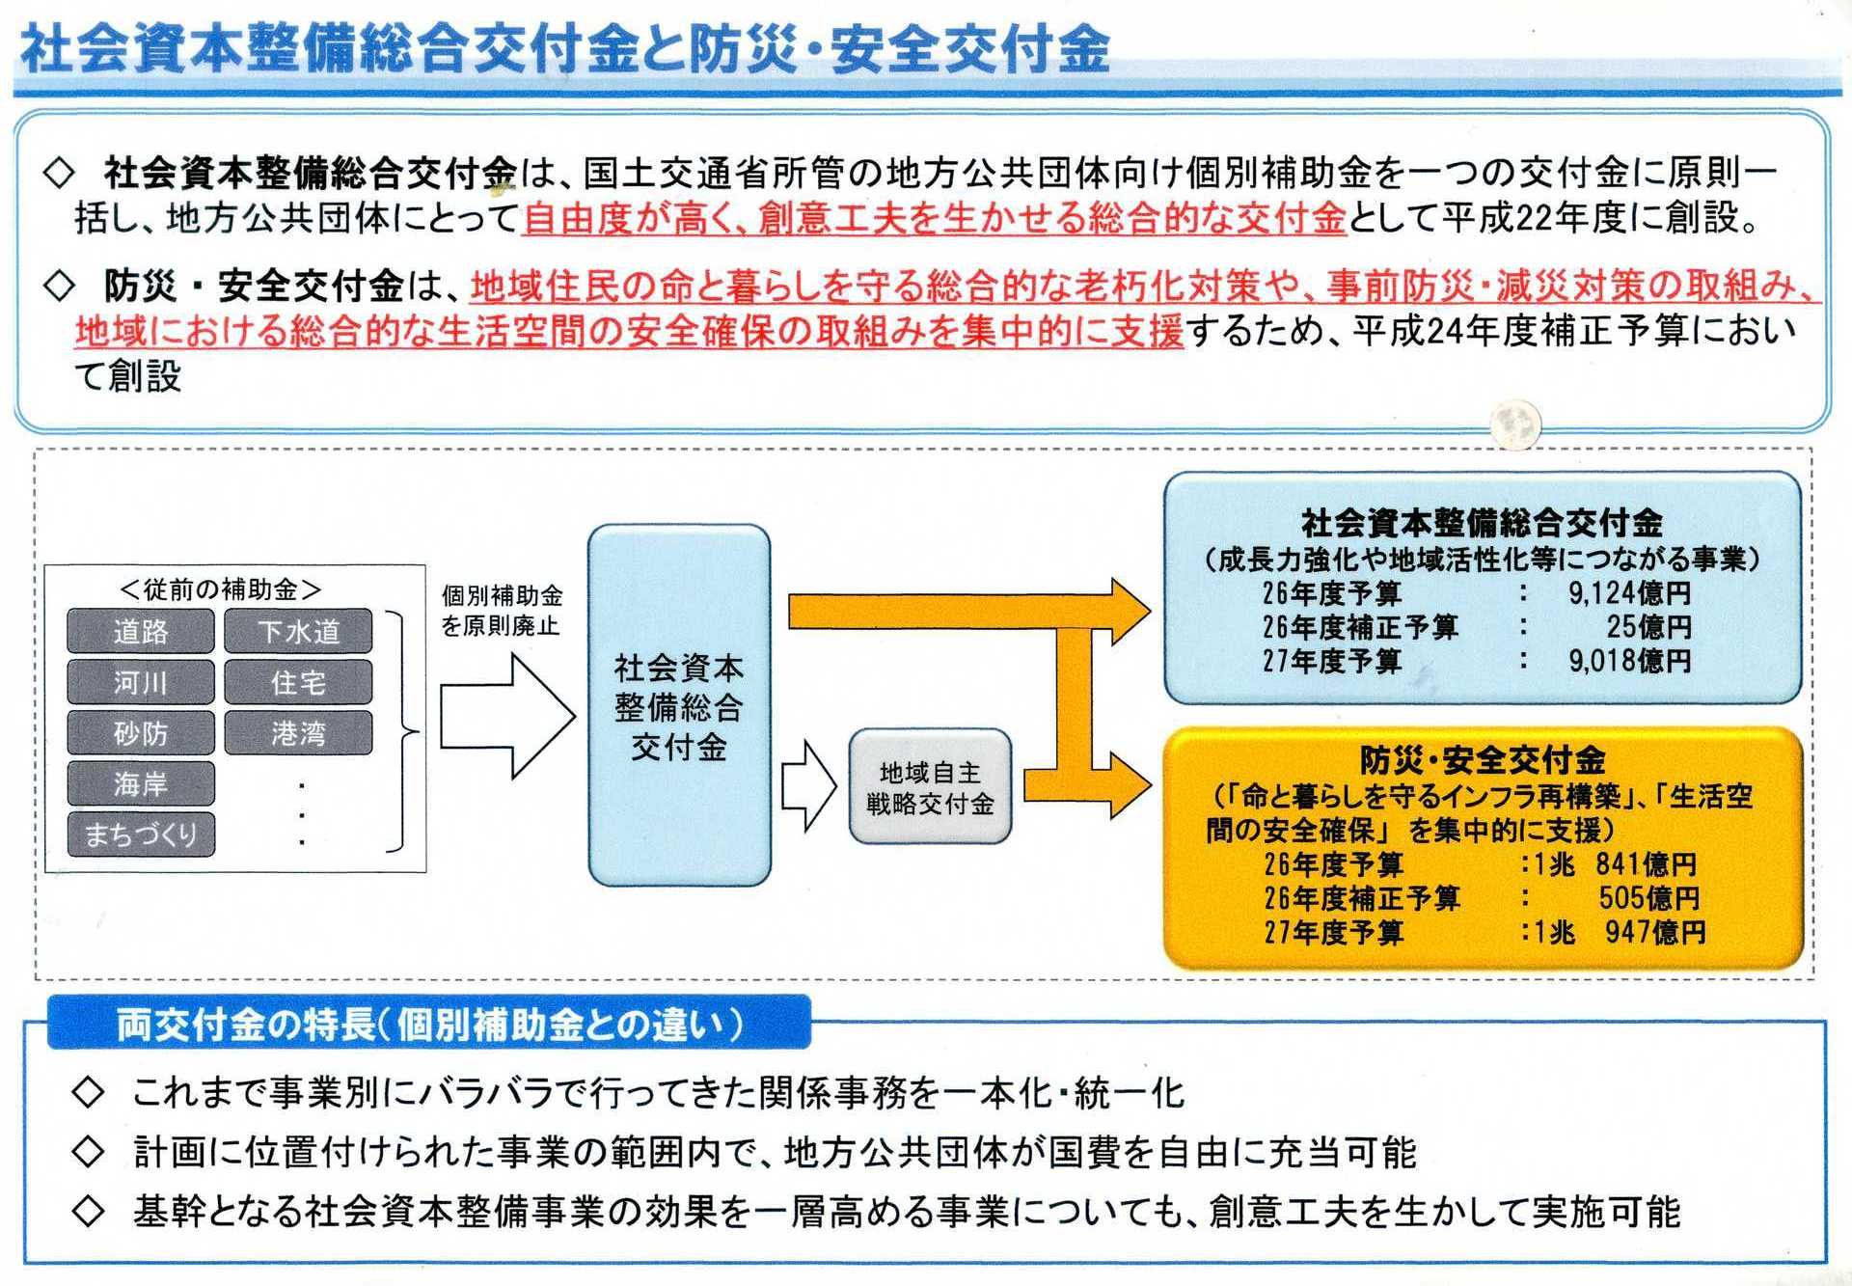
５-１ 社会資本総合整備計画について

Slide 18
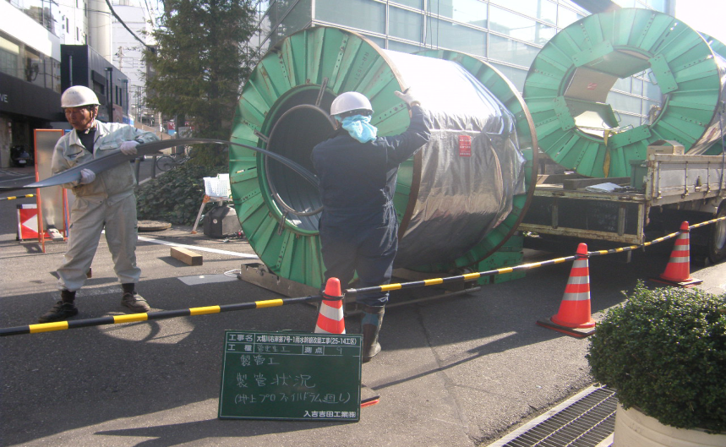
５-２ 柏市の社会資本総合整備計画
１ 計画目標（主なもの）
・災害に強い柏市の下水道整備(防災・安全交付金）
都市浸水対策率 41.1％→44.52 ％
・快適な生活環境整備（社会資本整備総合交付金）
下水道処理面積 4,568ha→4,728ha
下水道処理人口普及率 90.4％→93.1％
２ 計画期間
平成28年度から32年度まで

Slide 19
５-３ 防災・安全交付金事業
A1-1-6
大堀川左岸第10排水区枝線整備事業
A1-1-8
利根川第6-1排水区調整池整備事業
利根川
A1-1-2
利根川第5-1排水区調整池排水ポンプ改築事業
つくばエクスプレス
柏市
A1-1-5
大堀川左岸第2排水区雨水枝線整備事業
A1-1-4
大堀川右岸第7-2幹線整備事業
手賀沼
JR常磐線
柏駅
A1-1-3
大津川左岸第3排水区枝線整備事業
東武野田線
行政区境界
手賀沼流域下水道区域
A1-1-7
大堀川右岸第8排水区枝線整備事業
江戸川左岸流域下水道区域
合流区域
Notes:
次は，柏市の下水道事業の概要です。
こちらが柏市の全域で，汚水の計画図を表しています。緑色の区域は手賀沼流域下水道区域で集められた汚水は手賀沼終末処理場で処理されます。一方，オレンジ色は江戸川左岸流域下水道区域で江戸川下流の終末処理場に汚水が集められ処理されています。エリア的には９割以上が手賀沼流域下水道の区域となっています。このような計画のもと，平成25年度末の汚水人口普及率は約88％，雨水幹線整備率は約50％となっています。数字から分かりますように，柏市の下水道は，手賀沼の水質汚濁改善等，汚水整備を先行して実施してきたところでございます。
これらを踏まえまして，現在の課題としては，大きく2つあります。
1つ目は，雨水対策で，近年の集中豪雨，ゲリラ豪雨の影響により，浸水被害が発生しています。これまでの汚水整備から雨水整備へシフトする必要があり，市としても積極的に浸水箇所の解消を図る必要があります。
2つ目は，汚水対策で，①では普及率も９割近くになり，建設から維持管理の時代に突入して，既に下水道管の耐用年数である50年を経過したものがあり，今後は更新工事が必要となってまいります。②の北部区画整理事業の整合につきましては，つくばエクスプレスの開業に伴い，柏の葉キャンパス駅とたなか柏駅を中心とした区画整理事業が行われていますので，区画整理事業の進捗にあわせた下水道整備が必要となっています。③合流区域の分流化で，河川等の公共水域の水質保全のため，柏駅周辺の分流化が必要となっています。

Slide 20
５-４ 防災・安全交付金事業
A1-1-11
大堀川左岸第1排水区他公共
下水道管調査事業(長寿命化）
利根川
つくばエクスプレス
柏市
A1-1-9
柏第4-1処理分区他公共下水道管調査事業(長寿命化）
手賀沼
JR常磐線
柏駅
A1-1-10
柏第4-1処理分区他公共下水道管改築事業(長寿命化）
東武野田線
行政区境界
手賀沼流域下水道区域
江戸川左岸流域下水道区域
合流区域
Notes:
次は，柏市の下水道事業の概要です。
こちらが柏市の全域で，汚水の計画図を表しています。緑色の区域は手賀沼流域下水道区域で集められた汚水は手賀沼終末処理場で処理されます。一方，オレンジ色は江戸川左岸流域下水道区域で江戸川下流の終末処理場に汚水が集められ処理されています。エリア的には９割以上が手賀沼流域下水道の区域となっています。このような計画のもと，平成25年度末の汚水人口普及率は約88％，雨水幹線整備率は約50％となっています。数字から分かりますように，柏市の下水道は，手賀沼の水質汚濁改善等，汚水整備を先行して実施してきたところでございます。
これらを踏まえまして，現在の課題としては，大きく2つあります。
1つ目は，雨水対策で，近年の集中豪雨，ゲリラ豪雨の影響により，浸水被害が発生しています。これまでの汚水整備から雨水整備へシフトする必要があり，市としても積極的に浸水箇所の解消を図る必要があります。
2つ目は，汚水対策で，①では普及率も９割近くになり，建設から維持管理の時代に突入して，既に下水道管の耐用年数である50年を経過したものがあり，今後は更新工事が必要となってまいります。②の北部区画整理事業の整合につきましては，つくばエクスプレスの開業に伴い，柏の葉キャンパス駅とたなか柏駅を中心とした区画整理事業が行われていますので，区画整理事業の進捗にあわせた下水道整備が必要となっています。③合流区域の分流化で，河川等の公共水域の水質保全のため，柏駅周辺の分流化が必要となっています。

Slide 21
５-５ 社会資本整備総合交付金事業
A1-1-2
手賀沼処理区汚水枝線整備事業
利根川
A1-2-1
江戸川左岸処理区汚水枝線整備事業
つくばエクスプレス
柏市
A1-1-1
沼南中央汚水第2号幹線整備事業
手賀沼
JR常磐線
柏駅
東武野田線
行政区境界
手賀沼流域下水道区域
江戸川左岸流域下水道区域
A1-1-2
手賀沼処理区汚水枝線整備事業
合流区域
Notes:
次は，柏市の下水道事業の概要です。
こちらが柏市の全域で，汚水の計画図を表しています。緑色の区域は手賀沼流域下水道区域で集められた汚水は手賀沼終末処理場で処理されます。一方，オレンジ色は江戸川左岸流域下水道区域で江戸川下流の終末処理場に汚水が集められ処理されています。エリア的には９割以上が手賀沼流域下水道の区域となっています。このような計画のもと，平成25年度末の汚水人口普及率は約88％，雨水幹線整備率は約50％となっています。数字から分かりますように，柏市の下水道は，手賀沼の水質汚濁改善等，汚水整備を先行して実施してきたところでございます。
これらを踏まえまして，現在の課題としては，大きく2つあります。
1つ目は，雨水対策で，近年の集中豪雨，ゲリラ豪雨の影響により，浸水被害が発生しています。これまでの汚水整備から雨水整備へシフトする必要があり，市としても積極的に浸水箇所の解消を図る必要があります。
2つ目は，汚水対策で，①では普及率も９割近くになり，建設から維持管理の時代に突入して，既に下水道管の耐用年数である50年を経過したものがあり，今後は更新工事が必要となってまいります。②の北部区画整理事業の整合につきましては，つくばエクスプレスの開業に伴い，柏の葉キャンパス駅とたなか柏駅を中心とした区画整理事業が行われていますので，区画整理事業の進捗にあわせた下水道整備が必要となっています。③合流区域の分流化で，河川等の公共水域の水質保全のため，柏駅周辺の分流化が必要となっています。

